Slide 1
包装类型

Slide 2
本章内容：共9小节，34个知识点
第1节： Object
第2节：对象的自然比较
第3节：数学API
第4节：随机API
第5节： UUID
第6节：日期与时间API
Notes:
【本章引言】
我们常常听说某某语言功能强大，所谓功能强大有不同的指标去评价，对于面向对象语言来说，其中一个重要的指标就是“现成”的、可以直接用的类库是否足够丰富。Java语言有丰富的类库，直接使用就能便捷地实现很多功能。本章学习一些常用的API，帮助各位快速提高Java编程能力。

Slide 3
本章目标
理解Object类的作用以及常用方法；
熟练使用String类的常用方法；
熟练使用数学、随机相关类；
熟练使用时间、日期相关类；
理解并掌握UUID、对象比较、国际化、类加载相关的内容；

Slide 4
第1节【Object类】
知识点1： Object类在Java中的重要地位
知识点2： equals与hashCode方法
知识点3： toString方法
知识点4： clone方法
Notes:
【本节引言】
我们前面学习过继承，知道有的类可以有父类。我们知道现实世界中，每个人都有父亲，其实在Java的类中也是如此，每个类都有个直接或者间接的父类，这个类就是Object类，我们本节进行学习。

Slide 5
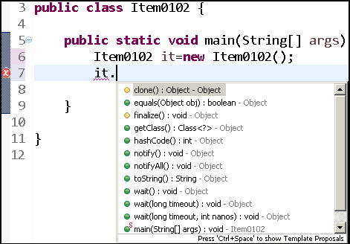
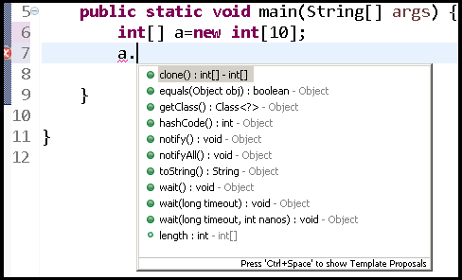
知识点1【Object类在Java中的重要地位】-1
课堂案例：Item0101.java
Object类是Java语言中所有类的根，所有的类都直接或间接的继承了Object类；
数组也继承了Object类；
Item0102类中没有定义其他方法，数组a也没有定义其他方法，但是它们却可以调用那么多方法，这些方法哪里来的？都是Object类中的！这足以证明它们继承了Object类！

Slide 6
思考
如果某类中定义了方法f(Object o)，请问，o的类型可以是int[]吗？
Notes:
可以的，因为int[]也继承了Object，所以可以接受int[]类型。

Slide 7
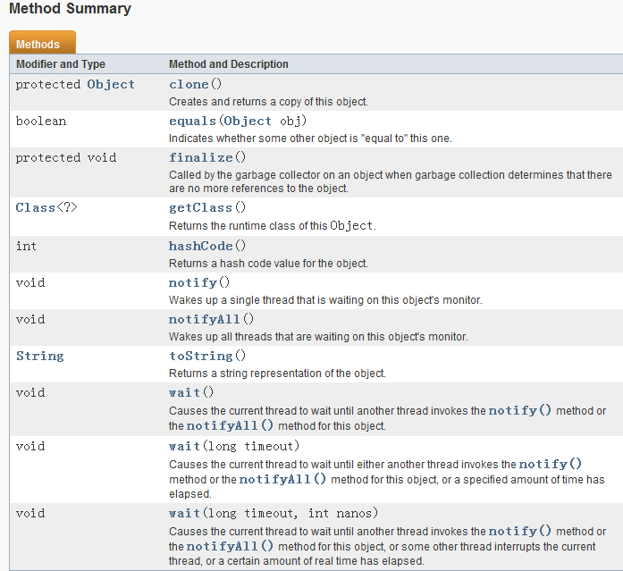
知识点1【Object类在Java中的重要地位】-2
课堂案例：Item0102.java
Object类中定义了11个方法，任何类都默认拥有（包括数组），可以使用API文档查询；本章学习其中4个方法；
与线程相关的方法，线程章节学习
finalize方法，垃圾回收章节学习
equals/hashcode方法，本节学习
toString方法，本节学习
clone方法，本节学习
getClass方法，反射章节学习

Slide 8

知识点2【equals与hashCode方法】-1
课堂案例：Course.java
Object类中定义了equals方法【 public boolean equals(Object obj) 】，用来比较两个对象的虚地址，如果虚地址相同则返回true，否则返回false；
Object类中的equals方法的作用，与==相同，都是比较两个对象的虚地址；
很多类覆盖了equals方法，用来比较两个对象的属性值，如果属性值相同，则认为两个对象相等；例如，String类就覆盖了equlas方法，用来比较两个字符串的字符序列值
c1和c2的属性值完全一样，但是返回false，不符合实际意义，怎么办呢？重写equals就行啦！API中很多类都重写了，例如String类。
public static void main(String[] args){
Course c1=new Course("Java",88);
Course c2=new Course("Java",88);
System.out.println("c1.equals(c2)="+c1.equals(c2));
}

Slide 9

知识点2【equals与hashCode方法】-2
课堂案例：Course02.java
如果需要使用equals比较对象的属性值等，可以进行覆盖；
例如，覆盖Course类中的equals方法，使得课程的title值和price值相同时，表示两个课程对象相等，equals返回true；【为了保存不同阶段代码，重新命名新类Course02，这种命名方式不符合企业的规范，此处仅为了学习方便】
public static void main(String[] args){
Course c1=new Course("Java",88);
Course c2=new Course("Java",88);
System.out.println("c1.equals(c2)="+c1.equals(c2));
}
c1和c2的属性值完全一样，返回true，因为Course02类中已经把equals方法进行了重写。

Slide 10
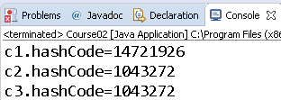
知识点2【equals与hashCode方法】-3
课堂案例：Course02.java
Object类中定义了hashCode方法【 public int hashCode() 】，用来返回对象的哈希码；
hashCode方法主要为了配合基于哈希的集合类一起工作，例如HashSet、HashMap等【集合章节学习】；
默认情况下【即没有重新hashCode方法时】，当两个引用的虚地址相同时，hashCode返回相同的值，否则返回不同的值；
c1和c2的虚地址不同，所以hashCode返回不同的值；c2和c3的虚地址相同，所以hashCode返回相同的值。
Course02 c1=new Course02("Java",88);
Course02 c2=new Course02("Java",88);
Course02 c3=c2;
System.out.println("c1.hashCode="+c1.hashCode() );
System.out.println("c2.hashCode="+c2.hashCode() );
System.out.println("c3.hashCode="+c3.hashCode() );

Slide 11
知识点2【equals与hashCode方法】-4
课堂案例：Course02.java
事实上，基于哈希的集合在使用hashCode的时候，基本都是和equals一起使用；
基本流程如图：
比较两个对象的hashCode值
hashCode返回值是否相同
不同
相同
既然使用的时候总是一起使用，那么重写的时候也一定要一起重写！！！hashCode和equals方法要一起重写，重写后的逻辑满足图中逻辑。
两个对象不同
使用equals方法比较
equals方法返回值
true
false
两个对象相同
两个对象相同

Slide 12
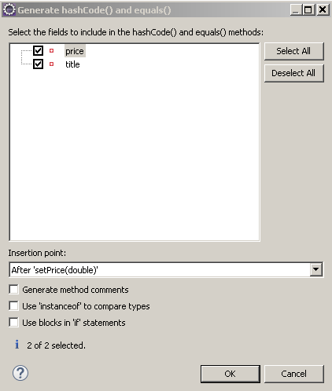
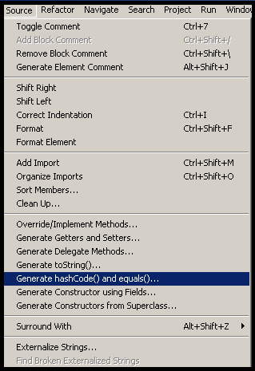
知识点2【equals与hashCode方法】-5
课堂案例：Course03.java
可以使用Eclipse的工具重写equals和hashCode方法；
将在当前类中，生成重写的equals方法和hashCode方法；
equals方法根据price和title的值来比较两个对象，完全相同返回true;
hashCode通过price和title值进行数学运算返回哈希值，保证如何hashCode值不同，肯定是price和title不完全相同；

Slide 13

知识点3【toString方法】-1
课堂案例：Employee.java
字符串类型是编程时最常用的类型，Object类中定义了toString方法【 public String toString() 】，可以把任意类型对象转换成字符串返回；
默认情况（没有重写Object类中的toString方法）下，返回字符串的格式为：对象类型@对象调用hashCode方法的返回值；
Employee e=new Employee("王蓓蓓",23);
System.out.println(e);
System.out.println(e.toString());
两条打印输出语句输出结果相同，说明打印输出对象时，默认调用toString方法
Employee类中没有重写toString方法，所以使用的是Object中定义的方法，因此输出了这种“晦涩”的格式。

Slide 14

知识点3【toString方法】-2
课堂案例：Employee02.java
返回Object类中默认格式的字符串几乎没有实用意义，因此很多时候，都会重写一些实体类的toString方法，返回需要的字符串格式；
@Override
public String toString() {
return "[姓名] "+name+" [年龄] "+age;
}
public static void main(String[] args) {
Employee02 e=new Employee02("王蓓蓓",23);
System.out.println(e);
System.out.println(e.toString());
}
Employee02类中重写toString方法，所以使用的是Employee02类中定义的方法，因此输出了自定义的格式。
不要学我使用Employee02这种带数字的命名格式啊~~此处完全为了演示方便。

Slide 15
知识点4【clone方法】-1
课堂案例：Sheep.java
Object类中定义了克隆方法clone 【protected Object clone() throws CloneNotSupportedException】；
Clone方法能够“复制”一个对象，生成一个新的引用，分配新的内存空间；
一个类必须实现Cloneable接口，才能被克隆，否则抛出异常；
输出为
s1==duoli: false
Alice 3
可见调用clone方法后，得到的对象duoli属性值和原来对象s1相同，但是却是一个新的引用地址，和直接用=赋值不同
public class Sheep implements Cloneable {
private String name;
private int age;
……
public static void main(String[] args) {
try {
Sheep s1=new Sheep("Alice",3);
Sheep duoli=(Sheep) s1.clone();
System.out.println("s1==duoli:"+(s1==duoli));
System.out.println(duoli.name+" "+duoli.age);
} catch (CloneNotSupportedException e) {
e.printStackTrace();
}
}

Slide 16

知识点4【clone方法】-2
课堂案例：Sheep.java
克隆是生成了一个新的对象，然而，对象的属性如果有引用类型，实际上还是公用；
接上页PPT案例，加入如下两行代码；
运行结果
//判断s1和duoli的属性是不是相同
System.out.println("s1.name==duoli.name:"+(s1.getName()==duoli.getName()));
System.out.println("s1.age==duoli.age:"+(s1.getAge()==duoli.getAge()));
可见，s1和duoli的name和age的值相同，但是，其中引用类型name实际上是一个引用，如下图所示：
3
这种基本数据类型属性完全重新创建，引用类型属性依然共用的克隆，被称为浅克隆。如果所有类型属性都完全重新创建，称为深克隆。
s1
Alice
duoli
3
栈区
堆区

Slide 17
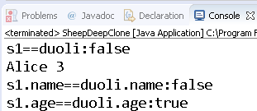
课堂案例：SheepDeepClone.java
知识点4【clone方法】-3
通过上页PPT，可见Object类中的clone方法默认是浅克隆；如果要实现深克隆，需要自行重写clone方法，如下所示：
在SheepDeepClone类中重写clone方法如下：
运行结果
//重写clone方法，把引用类型属性name进行深复制
@Override
protected Object clone() throws CloneNotSupportedException {
SheepDeepClone s=(SheepDeepClone) super.clone();
s.name=new String(s.name);
return s;
}
-----------------测试分割线-------------------
SheepDeepClone s1=new SheepDeepClone("Alice",3);
//通过s1克隆出一个新的对象duoli
SheepDeepClone duoli=(SheepDeepClone) s1.clone();
//判断s1和duoli是不是一个引用
System.out.println("s1==duoli:"+(s1==duoli));
System.out.println(duoli.name+" "+duoli.age);
//判断s1和duoli的属性是不是相同
System.out.println("s1.name==duoli.name:"+(s1.getName()==duoli.getName()));
System.out.println("s1.age==duoli.age:"+(s1.getAge()==duoli.getAge()));
将引用类型的name重新生成新的对象，实现深克隆。两个对象的name不再是一个对象

Slide 18
知识点4【clone方法】-4
可见，深克隆时，s1和duoli的name和age不仅值相同，同时又都存储在完全不同的内存中，如下图所示：
3
这种克隆对象的所有类型属性都完全重新创建，与被克隆对象完全不同的克隆方式，称为深克隆。
s1
Alice
Alice
duoli
3
栈区
堆区
克隆是用来创建对象的一种方式，当对象数据量比较大，变化又相对较少时，使用克隆能够一定程度减少产生对象的开销；
在一些面向对象的设计模式中使用克隆，实际项目开发中用得不多；

Slide 19
本节总结提问【Object类】
Object类有什么特殊地位？
equals方法和hashCode方法默认逻辑是什么？实际使用时如何使用？
toString方法有什么作用，什么情况下默认调用？
clone方法有什么作用，什么是浅克隆和深克隆？

Slide 20
本节总结【Object类】
Object类是所有类的父类，包括API中的类、自定义的类、数组；
Object类中的方法，所有类默认都拥有，都可以重写；
Object类中的equals方法用来比较引用地址，hashCode返回哈希值；实际使用时，往往同时重写这两个方法，可以使用Eclipse提供的功能重写；
toString方法可以将任何对象转变为String返回，打印输出一个对象时默认调用该方法；实际使用中往往进行重写；
除了new创建对象外，还可以使用clone方法通过一个原始对象复制产生一个新对象；
默认情况下，clone方法是浅克隆，即基本数据类型的属性进行了复制，引用类型属性没有复制；可以重写clone方法实现深克隆；

Slide 21
本节总结【String类】
String类是实际编程中最常用的类型之一，本节学习了String类的常用方法；
String类中的常用方法包括截取子串、搜索、替换等；需要查看API编写代码进行验证学习；
实际编程中，常常需要对字符串的规则进行校验，正则表达式就是用来描述字符串逻辑规则的工具；
Java API中提供了对正则表达式的支持，Pattern和Matcher是两个主要的类；
String类中也有部分方法与正则表达式有关，实际上依然还是调用Pattern和Matcher类的相关方法；

Slide 22
第2节【对象的自然比较】
知识点1：内部比较器
知识点2：外部比较器
知识点3：对象数组的排序
Notes:
【本节引言】
很多时候，我们在实际编程的时候，涉及到对对象进行比较。Object类中的equals方法就是用来比较两个对象是否相等，但是不能比较“大小”。API中
API中定义了两个接口，能够对对象进行自然比较。

Slide 23
知识点1【内部比较器】
课堂案例：Product.java
一个类如果想【支持排序】，那么就必须实现接口Comparable<T>，该接口被称为对象的内部比较器；
该接口中只有一个方法；
方法名 | 方法描述
int compareTo(T o) | 返回正数，表示当前对象“大于”参数o;返回0，表示“相等”；返回负数，表示当前对象“小于”参数o
public class Product implements Comparable<Product>{
……
@Override
public int compareTo(Product o) {
//根据商品价格升序排序
if(this.price>o.price){
return 1;
}else if(this.price<o.price){
return -1;
}else{
return 0;
}
}
目前Product类已经支持排序，然而，怎么使用呢？当Product元素被存到数组或集合中时，就可以使用一些工具类进行排序，后面会演示。

Slide 24
知识点2【外部比较器】-1
一个类实现Comparable这个内部比较器后，该类支持排序，然而只能有一种排序逻辑，比较受限制；
可以使用外部比较器Comparator，灵活为类定义多种比较器，此时类本身不需要实现Comparable接口；
Comparator接口中有两个方法：
方法名 | 方法描述
int compare(T o1, T o2) | 返回正数，表示o1“大于”o2；返回0，表示“相等”；返回负数，表示o1“小于”o2
boolean equals(Object obj) | 相等返回true，否则返回false

Slide 25
知识点2【外部比较器】-2
课堂案例：
Student.java
StudentScoreComparator.java
定义Student类按照成绩score排序的外部比较器的代码：
public class StudentScoreComparator implements Comparator<Student> {
@Override
public int compare(Student o1, Student o2) {
//以成绩按照降序排序
if(o1.getScore()>o2.getScore()){
return -1;
}else if(o1.getScore()<o2.getScore()){
return 1;
}else{
return 0;
}
}
}
步骤1：实现接口Comparator，泛型类型用需要排序的类，如Student
步骤2：重写compare方法
提示：因为每个类中都有equals方法，所以可以不重写
为Student类定义了一个外部比较器，Student类不需要实现任何接口。而且，还可以根据需要为Student定义不同的比较器。看下页。

Slide 26
知识点2【外部比较器】-3
课堂案例：
StudentAgeComparator.java
定义Student类按照年龄age排序的外部比较器的代码：
public class StudentAgeComparator implements Comparator<Student> {
@Override
public int compare(Student o1, Student o2) {
//以年龄按照升序排序
if(o1.getAge()>o2.getAge()){
return 1;
}else if(o1.getAge()<o2.getAge()){
return -1;
}else{
return 0;
}
}
}
如何使用这些外部比较器呢？和内部比较器一样，当Student对象存储在数组或集合中时，可以用工具类进行排序。马上要学习了！

Slide 27
知识点3【对象数组的排序】-1
java.util.Arrays类是一个针对数组进行操作的工具类，其中提供了对对象数组进行排序的方法；
两个常用的对象数组排序方法如下：
static void sort(Object[] a) | 方法描述
static void sort(Object[] a) | 对数组a进行排序，a中的元素必须实现Comparable接口
static <T> void sort(T[] a, Comparator<? super T> c) | 对数组a进行排序，比较逻辑在外部比较器c中定义。
Notes:
输出 false
true

Slide 28
知识点3【对象数组的排序】-2
课堂案例：
TestProduct.java
static void sort(Object[] a) 方法使用代码如下：
public class TestProduct {
public static void main(String[] args) {
Product p1=new Product("费列罗巧克力",45.2,1200);
Product p2=new Product("Java教材",29,119);
Product p3=new Product("针织开衫",345.2,5200);
Product p4=new Product("三星手机",1999,3900);
Product[] products=new Product[]{p1,p2,p3,p4};
// 对数组排序
Arrays.sort(products);
for(Product x:products){
System.out.println(x);
}
}
}
如果Product类没有实现Comparable接口，运行期将抛出ClassCaseException异常。
Notes:
输出 false
true

Slide 29
思考
为什么Product类如果不实现Comparable接口，就会抛出ClassCastException异常？
Notes:
因为sort方法的源代码中，会把要排序的对象强制转换成Comparable类型。【可查看sort方法的源代码】

Slide 30
知识点3【对象数组的排序】-3
课堂案例：
TestStudent.java
sort(T[] a, Comparator<? super T> c)使用代码如下：
public static void main(String[] args) {
Student s1=new Student("王蓓蓓",23,89);
Student s2=new Student("李晓红",24,96);
Student s3=new Student("张天明",18,91);
Student s4=new Student("孙小倩",21,54);
Student[] students=new Student[]{s1,s2,s3,s4};
// 使用成绩比较器，按照成绩降序排序
System.out.println("--------------------使用成绩比较器---------------------");
Arrays.sort(students,new StudentScoreComparator());
for(Student x:students){
System.out.println(x);
}
System.out.println("--------------------使用年龄比较器---------------------");
// 使用年龄比较器，按照年龄升序排序
Arrays.sort(students,new StudentAgeComparator());
for(Student x:students){
System.out.println(x);
}
}
Notes:
输出 false
true

Slide 31
本节总结提问【对象的自然比较】
支持对象比较有哪两个接口？
Comparable接口有什么作用？
Comparator接口有什么作用？
Arrays方法中对对象数组的排序有哪两个方法？

Slide 32
本节总结【对象的自然比较】
Comparable接口是对象的内部比较器，一个类实现该接口，那么该类就具备了被比较的能力，所谓支持比较；
Comparator接口是对象的外部比较器，可以为一个类定义多个Comparator实现类，实现不同的比较逻辑，使用时候灵活选择；
Arrays类中有两个常用的sort方法，可以对对象数组进行排序；其中sort(Object[] a)方法，要求数组a的元素必须实现Comparable接口；sort(T[] a, Comparator<? super T> c) 方法，指定一个T类的比较器即可；

Slide 33
第4节【数学API】
知识点1： Math类提供的数学运算方法
知识点2： Java中的大整数API使用
知识点3：BigInteger类实现原理
Notes:
【本节引言】
实际编程中，经常要使用到数学运算，本节学习与数学运算有关的内容。

Slide 34
知识点1【Math类提供的数学运算方法】
课堂案例：TestMath.java
Math类位于java.lang包中，是一个final类，不能被继承；
Math类中所有方法都是static方法，可以直接使用类名Math调用；
Math中定义了大量与数学运算有关的方法，包括求绝对值、三角函数、平方根等；
部分方法如下：
方法声明 | 方法描述
static double ceil(double a) | 返回最小的double 值，该值大于等于参数，并等于某个整数。
static double floor(double a) | 返回最大的double 值，该值小于等于参数，并等于某个整数。
static long round(double a) | 返回最接近参数的 long。
static int round(float a) | 返回最接近参数的 int。
static double random() | 返回带正号的 double 值，该值大于等于 0.0 且小于 1.0。

Slide 35
知识点2【Java中的大整数API使用】-1
课堂案例：TestBigInteger.java
Java中整数最大范围是long型，64位，如果需要使用超过long范围的大整数，可以使用BigInteger类；
BigInteger位于java.math包中，定义了一系列的数学运算方法，调用这些方法可以进行计算，不能使用运算符计算；
public static void main(String[] args) {
// 使用字符串表示超出范围的大整数
String s1="29219291291919391912919283232323";
String s2="2007594379874134134134127943";
// 将字符串作为参数，创建大整数BigInteger对象
BigInteger bi1=new BigInteger(s1);
BigInteger bi2=new BigInteger(s2);
// 调用BigInteger类中的方法进行运算,下面是加法和出发
System.out.println(bi1.add(bi2));
System.out.println(bi1.divide(bi2));
}
步骤1：将超出范围的整数用String声明；
步骤2：将字符串包装成BigInteger对象
步骤3：调用BigInteger类的方法，进行数学运算

Slide 36
知识点2【Java中的大整数API使用】-2
课堂案例：TestBigDecimal.java
java.math包中还有一个类叫BigDecimal，虽然和整数无关，我们也在此一起学习；
BigDecimal是用来针对浮点型进行精确运算的；
//使用double类型进行运算
double d1=4.3;
double d2=5.8;
System.out.println(d1+d2);
// 使用BigDecimal类型进行运算
BigDecimal bd1=new BigDecimal(d1);
BigDecimal bd2=new BigDecimal(d2);
System.out.println(bd1.add(bd2));
结果：10.1
需要精确计算的时候使用，一般用于商业运算；
结果：10.09999999999999964472863211994990706443786621093750

Slide 37
知识点3【BigInteger实现原理解析】
课堂案例：BigInteger.java
为了表达超过long型数据范围的超大型整数，可以借助数字字符串+按位（10进制位）运算的方式
最容易理解的办法是将直接保存字符串数组用于描述长整数的字面值（需要注意的是，JDK内置的长整数类型采用的是效率更高的2进制保存方法）
在对两个大整数进行四则运算时，获取每一位对应的数值（利用字符串API很容易获取）按照规则计算即可（需要记忆进位和借位）
大整数除法可以使用减法模拟，但是效率极低（可以使用先减去除数n倍的方式优化）

Slide 38
本节总结提问【数学API】
Math类有什么特征？
Math类中的round和ceil、floor有什么区别？
Math类中的random方法返回值范围是设么？
BigInteger有什么作用？
BigDecimal有什么作用？

Slide 39
本节总结【数学API】
Math类是final类，不能被继承，所有方法都是static方法，可以直接用类名调用；
Math中的round方法是四舍五入，ceil是返回大于参数且最接近参数的整数，floor是返回小于参数且最接近参数的整数；
Math中的random方法返回[0.0,1.0)范围的值；
Math类中还定义了很多数学计算方法；
BigInteger用来对超过long范围整数进行运算；
BigDecimal用来对double、float类型进行精确计算；

Slide 40
第5节【随机API】
知识点1： Java中的随机API使用
Notes:
【本节引言】
很多时候我们需要使用随机数，例如编写扫雷游戏，需要随机设置地雷位置。本节学习Java中与随机有关的API

Slide 41
知识点1【Java中的随机API使用】-1
Math类中的random方法可以产生随机数，上节演示过。然而，该方法只能生成[0.0,1.0)范围的double值；很多时候，可能需要生成不同类型不同范围的随机值；
java.util包中的Random类可以用来生成不同类型的随机值，功能更为强大；
Random类创建对象两种方式：
方法声明 | 方法描述
Random() | 创建Random对象，该对象每次生成的随机数不同
Random(long seed) | 使用一个种子参数创建Random对象，参数相同的Random对象，每次生成的随机数相同。

Slide 42
知识点1【Java中的随机API使用】-2
课堂案例： TestRandom.java
java.util包中的Random类有多个生成随机数的相关方法：
方法声明 | 方法描述
int nextInt() | 生成int类型随机数，数值范围不定；
int nextInt(int n) | 生成int类型随机数，数值范围[0,n)；
long nextLong() | 生成long类型随机数
float nextFloat() | 生成float类型随机数，数值范围[0,1.0)；
double nextDouble() | 生成double类型随机数，数值范围[0,1.0)；
boolean nextBoolean() | 生成boolean类型随机数；
void setSeed(long seed) | 修改Random对象的种子值

Slide 43
本节总结提问【随机API】
Random类有哪两个构造方法，有什么区别？
Random类都可以生成哪些类型的随机数？
nextInt和nextInt(int i)有什么区别？

Slide 44
本节总结【随机API】
Random类有两个构造方法，无参的构造方法创建对象后，每次都生成不同的随机数；有参的构造方法创建对象后，如果种子参数值一样，那么每次生成的随机数也相同；
Random类功能强大，能生成int,float,double,boolean各种类型的随机数；
nextInt生成不定范围的int随机数，而带参数的nextInt生成的随机数有范围；

Slide 45
第6节【UUID】
知识点1：生成UUID的策略
知识点2： Java UUID的生成
Notes:
【本节引言】
在分布式开发环境中，有时候需要全局唯一的ID标记，Java对UUID进行了支持，本节进行学习。

Slide 46
知识点1【生成UUID的策略】-1
UUID是通用唯一识别码 (Universally Unique Identifier)的缩写，是唯一的机器生成的标识符；
UUID都不能是人工生成的，这样风险太高；
UUID是16字节128位长的数字，通常以36字节的字符串表示，示例如下：3F2504E0-4F89-11D3-9A0C-0305E82C3301
通常在分布式系统中用来生成唯一ID

Slide 47
知识点1【生成UUID的策略】-2
UUID具有多个版本，每个版本的算法不同；
UUID Version 1：基于时间的UUID
通过计算当前时间戳、随机数和机器MAC地址得到。
UUID Version 2：DCE安全的UUID
和基于时间的UUID算法相同，但会把时间戳的前4位置换为POSIX的UID或GID。这个版本的UUID在实际中较少用到。
UUID Version 3：基于名字的UUID（MD5）
通过计算名字和名字空间的MD5散列值得到。
UUID Version 4：随机UUID
根据随机数，或者伪随机数生成UUID。
UUID Version 5：基于名字的UUID（SHA1）
和版本3的UUID算法类似，只是散列值计算使用SHA1（Secure Hash Algorithm 1）算法。

Slide 48
知识点2【Java UUID的生成】
课堂案例： TestUUID.java
Java中对UUID的生成提供了支持，java.util.UUID 类定义了生成UUID的方法；
public static void main(String[] args) {
for(int i=0;i<10;i++){
UUID uuid=UUID.randomUUID();
System.out.println(uuid);
}
}

Slide 49
本节总结提问【UUID】
UUID是什么意思，有什么作用？
生成UUID有哪些策略？
Java对UUID有哪些支持？

Slide 50
本节总结【UUID】
UUID指的是通用唯一识别码，常用于分布式系统；
有多种生成UUID的策略，包括基于时间、基于名字、随机等；
Java API中定义了java.util.UUID类，对UUID的生成提供了支持；

Slide 51
第7节【日期与时间API】
知识点1： Date API
知识点2：日历API
知识点3： SimpleDataFormat格式化时间
知识点4： SimpleDataFormat解析时间字符串
知识点5： JDK8中的新API
Notes:
【本节引言】
在实际编程中，日期与时间是经常被使用到的类型，本节学习日期与时间有关的API。

Slide 52
知识点1【Date API】-1
java.util.Date类表示时间，不过由于对国际化支持有限，所以JDK1.1之后推荐使用java.util.Calendar类；
java.util.Date类中很多构造方法和方法已经过时（Deprecated），不推荐使用，此处只学习两个没过时的构造方法；
方法声明 | 方法描述
Date() | 使用当前时间构建Date对象；
Date(long date) | 使用一个long值构建Date对象，参数是距离1970.1.1.00:00:00以来的毫秒数

Slide 53
知识点1【Date API】-2
课堂案例： TestDate.java
不带参数的构造方法，创建的Date日期封装了系统当前时间：
//使用无参构造方法创建Date对象
Date date1=new Date();
System.out.println(date1);
运行结果
带参数的构造方法，创建的Date日期：
//使用有参构造方法创建Date对象
Date date2=new Date(10*24*60*60*1000);
System.out.println(date2);
//用当前的毫秒数构建Date
Date date3=new Date(System.currentTimeMillis());
System.out.println(date3);
运行结果
运行结果

Slide 54
知识点2【日历API】-1
课堂案例： TestCalendar.java
JDK1.1版本开始，增加Calendar类，建议使用Calendar类代替Date类；
Calendar是抽象类，不能直接使用new创建对象；
Calendar类中定义了获得实例的方法：
这些方法返回的实际是子类GregorianCalendar 的对象；
方法声明 | 方法描述
static Calendar getInstance() | 使用默认时区和语言环境获得日历对象；
static Calendar getInstance(Locale aLocale) | 使用指定的语言环境获得日历对象；
static Calendar getInstance(TimeZone zone) | 使用指定的时区获得日历对象；
static Calendar getInstance(TimeZone zone, Locale aLocale) | 使用指定的时区及语言环境获得日历对象；
//使用默认时区和语言环境获得日历对象
Calendar calendar1=Calendar.getInstance();
//使用指定时区和语言环境获得日历对象
Calendar calendar2=Calendar.getInstance(TimeZone.getTimeZone("America/Los_Angeles"),Locale.CHINA);

Slide 55
知识点2【日历API】-2
课堂案例： TestCalendar.java
获得日历对象后，可以为该对象的年、月、日、时、分、秒等进行赋值：
方法声明 | 方法描述
void set(int field, int value) | 为指定的日历字段设定值；月份从0开始
void set(int year, int month, int date) | 为年月日设定值；
void set(int year, int month, int date, int hourOfDay, int minute) | 为年月日时分设定值；
void set(int year, int month, int date, int hourOfDay, int minute, int second) | 为年月日时分秒设定值；
数字11表示月份12；
//分别为calendar1对象的字段设定值，2002年12月12日
calendar1.set(Calendar.YEAR, 2002);
calendar1.set(Calendar.MONTH, 11);
calendar1.set(Calendar.DAY_OF_MONTH, 12);
//为calendar2对象设置年月日时分秒2012年12月12日20点15分34秒
calendar2.set(2012, 11,12,20,15,34);

Slide 56
知识点2【日历API】-3
课堂案例： TestCalendar.java
对Calendar的字段赋值后，可以根据实际需要返回相应字段值；
方法声明 | 方法描述
Date getTime() | 将日历对象转换为Date对象返回；
int get(int field) | 根据字段名称，返回该字段的值；
//为calendar2对象设置年月日时分秒2012年12月12日20点15分34秒
calendar2.set(2012,11,12,20,15,34);
System.out.println(calendar2.get(Calendar.YEAR)+"年"+(calendar2.get(Calendar.MONTH)+1)+"月"+calendar2.get(Calendar.DAY_OF_MONTH)+"日");
//getTime方法返回Date类型
Date date=calendar2.getTime();
System.out.println(date);

Slide 57
知识点2【日历API】-4
课堂案例： TestCalendar.java
对Calendar的字段赋值后，可以对其值进行修改；
方法声明 | 方法描述
void add(int field, int amount) | 将日历对象转换为Date对象返回；
//修改Calendar的字段值,将年份加1
calendar2.add(Calendar.YEAR , 1);
将年份数值加1；

Slide 58
知识点3【SimpleDateFormat格式化时间】-1
实际编程中，往往需要对时间用不同的格式进行展示；
SimpleDateFormat中定义了对时间进行格式化的方法；该类继承了抽象父类DateFormat，某些方法在父类中定义，查阅API文档时注意；
可以自定义一个模式字符串来构建SimpleDateFormat对象：
方法声明 | 方法描述
SimpleDateFormat(String pattern) | 使用模式字符串创建对象；
SimpleDateFormat(String pattern, Locale locale) | 使用模式字符串和区域信息创建对象；
通常使用format方法进行格式化；
方法声明 | 方法描述
String format(Date date) | 把date进行格式化；

Slide 59
知识点3【SimpleDateFormat格式化时间】-2
课堂案例： TestSimpleDateFormat.java
使用SimpleDateFormat格式化时间代码演示：
// 创建SimpleDateFormat对象，使用不同的格式
SimpleDateFormat sdf1=new SimpleDateFormat("yyyy年MM月dd日hh时mm分ss秒");
SimpleDateFormat sdf2=new SimpleDateFormat("MM-dd-yyyy hh:mm:ss",Locale.US);
// 创建日期对象，得到当前时间
Date date=new Date();
// 创建日历对象，指定时间为 2017-3-21 10:52:24
Calendar cal=Calendar.getInstance();
cal.set(2017,2,21,10,52,24);
// 将日期对象进行格式化输出
System.out.println(sdf1.format(date));
System.out.println(sdf2.format(date));
// 将日历对象用getTime方法转换成Date对象，使用format格式化
System.out.println(sdf1.format(cal.getTime()));
System.out.println(sdf2.format(cal.getTime()));
Pattern字符串的写法，参考该类API文档，有详细描述。下页PPT的截图即API文档中的截图。

Slide 60
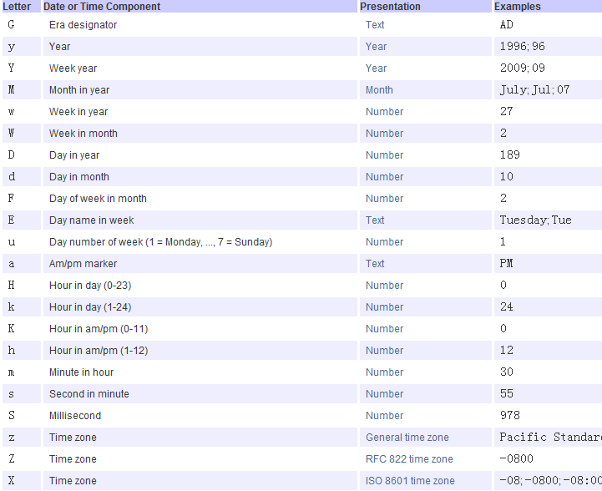
知识点3【SimpleDateFormat格式化时间】-3
SimpleDateFormat类的API文档中，对pattern中出现的字符含义有详细描述：
SimpleDateFormat类的API文档中有详细描述。

Slide 61
知识点4【SimpleDataFormat解析时间字符串】
课堂案例： TestSimpleDateFormat.java
在实际编程中，往往一些时间内容都是通过用户输入获得，得到的是字符串，需要解析成日期时间类型进行处理；
SimpleDateFormat类不仅能够格式化时间，还能解析时间字符串；
方法声明 | 方法描述
public Date parse(String source) throws ParseException | 把字符串转换成Date对象，如果格式不匹配抛出转换异常；
SimpleDateFormat sdf1=new SimpleDateFormat("yyyy年MM月dd日hh时mm分ss秒");
//字符串str1表示时间信息
String str1="2002年5月1日8时12分9秒";
try {
//使用SimpleDateFormat类的parse方法，把字符串转换成Date类型对象
Date date2=sdf1.parse(str1);
System.out.println(date2);
} catch (ParseException e) {
e.printStackTrace();
}

Slide 62
知识点5【JDK8中的新API】-1
通过上面的学习，我们看到，时间日期的API中时间和日期没有单独的类型，而是用相同类型表示；
JDK8中对时间日期部分API进行了修改，首先就是对日期和时间分别定义了不同的类型，接下来学习JDK8中与时间日期相关的新API；

Slide 63

知识点5【JDK8中的新API】-2
课堂案例： TestLocalDate.java
JDK8中定义了java.time.LocalDate，用来表示日期，默认格式是yyyy-MM-dd；该类不包含时间信息；
常用的获得LocalDate对象的方式如下：
方法声明 | 方法描述
static LocalDate now() | 使用当前日期生成LocalDate对象；
static LocalDate of(int year, int month, int dayOfMonth) | 使用年月日数值生成LocalDate对象；
//用当前日期生成LocalDate
LocalDate date1=LocalDate.now();
System.out.println(date1);
//使用指定数字生成LocalDate
LocalDate date2=LocalDate.of(2013, 12, 9);
System.out.println(date2);
运行结果

Slide 64

知识点5【JDK8中的新API】-3
课堂案例： TestLocalDate.java
LocalDate类中部分方法如下：
方法声明 | 方法描述
int getYear() | 返回年字段值；
int getMonthValue() | 返回月字段值；
int getDayOfMonth() | 返回天字段值
static LocalDate parse(CharSequence text) | 将字符串转换成LocalDate对象；
//返回各字段值
System.out.println("年："+date2.getYear()+" 月："+date2.getMonthValue()+" 日："+date2.getDayOfMonth());
//将字符串转换
String str="2001-09-12";
LocalDate date3=LocalDate.parse(str);
System.out.println("date3: "+date3);
运行结果

Slide 65

知识点5【JDK8中的新API】-4
课堂案例： TestLocalTime.java
LocalDate类只表示日期，JDK8中定义了新类LocalTime用来表示时间，用法与LocalDate类似；：
//用当前日期生成LocalTime
LocalTime time1=LocalTime.now();
System.out.println("time1: "+time1);
//使用指定数字生成LocalTime
LocalTime time2=LocalTime.of(20, 12, 9);
System.out.println("time2: "+time2);
//返回各字段值
System.out.println("时："+time2.getHour()+" 分："+time2.getMinute()+" 秒："+time2.getSecond());
//将字符串转换
String str="12:34:09";
LocalTime time3=LocalTime.parse(str);
System.out.println("time3: "+time3);
运行结果

Slide 66

知识点5【JDK8中的新API】-5
课堂案例： TestLocalTime.java
LocalDate类只表示日期，LocalTime只表示时间，JDK8中还定义了一个LocalDateTime类，同时包含日期与时间，用法与LocalDate及LocalTime类似；：
//用当前日期生成LocalDateTime
LocalDateTime dateTime1=LocalDateTime.now();
System.out.println("dateTime1: "+dateTime1);
//使用指定数字生成LocalDateTime
LocalDateTime dateTime2=LocalDateTime.of(20, 12, 9,12,23,4);
System.out.println("dateTime2: "+dateTime2);
//返回各字段值
System.out.println("时："+dateTime2.getHour()+" 分："+dateTime2.getMinute()+" 秒："+dateTime2.getSecond());
//将字符串转换
String str="2009-12-12T12:34:09";
LocalDateTime dateTime3=LocalDateTime.parse(str);
System.out.println("dateTime3: "+dateTime3);
运行结果

Slide 67
知识点5【JDK8中的新API】-6
课堂案例： TestDateTimeFormatter.java
pattern字符串的写法，参考该类API文档，有详细描述。
对于格式化及解析，JDK8中使用DateTimeFormatter类实现；
获得DateTimeFormatter对象的部分方法：
方法声明 | 方法描述
static DateTimeFormatter ofPattern(String pattern) | 指定模式字符串，生成DateTimeFormatter对象
static DateTimeFormatter ofPattern(String pattern, Locale locale) | 指定模式字符串及区域信息，生成DateTimeFormatter对象
//创建DateTimeFormatter对象
DateTimeFormatter dtf1=DateTimeFormatter.ofPattern("yyyy/MM/dd");
DateTimeFormatter dtf2=DateTimeFormatter.ofPattern("hh时mm分ss秒");
DateTimeFormatter dtf3=DateTimeFormatter.ofPattern("yyyy/MM/dd hh时mm分ss秒");

Slide 68
知识点5【JDK8中的新API】-7
课堂案例： TestDateTimeFormatter.java
LocalDate、LocalTime、LocalDateTime类都可以使用DateTimeFormatter对象进行格式化；
// 创建LocalDate、LocalTime、LocalDatetime对象
LocalDate date=LocalDate.now();
LocalTime time=LocalTime.now();
LocalDateTime datetime=LocalDateTime.now();
// 进行格式化
System.out.println(date.format(dtf1));
System.out.println(time.format(dtf2));
System.out.println(datetime.format(dtf3));

Slide 69
知识点5【JDK8中的新API】-8
课堂案例： TestDateTimeFormatter.java
另外，LocalDate、LocalTime、LocalDateTime类都定义了parse方法，可以使用DateTimeFormatter对象把字符串按照指定的格式转换成时间日期类型对象；
//使用DateTimeFormatter对象进行转换
String str1="2001/12/03";
String str2="12时23分34秒";
String str3="2001/12/03 12时23分34秒";
LocalDate date2=LocalDate.parse(str1,dtf1);
LocalTime time2=LocalTime.parse(str2,dtf2);
LocalDateTime datetime2=LocalDateTime.parse(str3,dtf3);

Slide 70
本节总结提问【日期与时间API】
JDK8之前的版本中，日期和时间分开表示么？
JDK8以前的版本中，与日期时间有关的API主要哪些类？
JDK8版本中，对日期时间相关的API，有哪些变化？

Slide 71
本节总结【日期与时间API】
JDK1.8以前版本中，日期和时间没有分别表示，都是用相同类型表示；
JDK1.8以前版本中，和日期时间有关的API主要包括Date、Calendar、SimpleDateFormat等；
JDK1.8版本中，对时间和日期相关的API进行了较大改动，将日期和时间分开用不同类型表示，每种类中都有相似的方法；主要的三个类有LocalDate、LocalTime、LocalDateTime；
JDK1.8版本中，使用DateTimeFormatter对日期和时间进行格式化以及把文本转换成日期时间；

Slide 72
本章总结
本章主要学习了Java API 中一些常用的类；
Object类是所有类的根，主要学习了equals和hashCode方法、toString方法、clone方法；
Math类定义了数学计算常用方法，超出范围的大数可以使用BigInteger类；Random类可以实现随机数；
UUID在分布式系统中经常使用，Java提供了支持；
日期和时间相关的API使用较多，JDK1.8中对其进行了较多改动；

